Slide 1
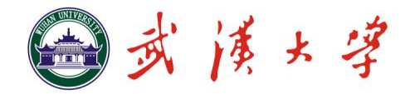

基于知识图谱的医药问答系统设计与实现
答辩人：田文雨
指导教师：李飞、彭敏
Notes:
大家好，今天我开题答辩的题目是基于知识图谱的医药问答系统设计与实现，指导老师是李飞老师，和彭敏老师

Slide 2
01
研究背景
目 录
02
研究内容
CONTENTS
03
设计方案
04
进度安排
Notes:
接下来，我的开题答辩由以下四个部分组成

Slide 3

研究背景
Notes:
首先是研究背景部分

Slide 4

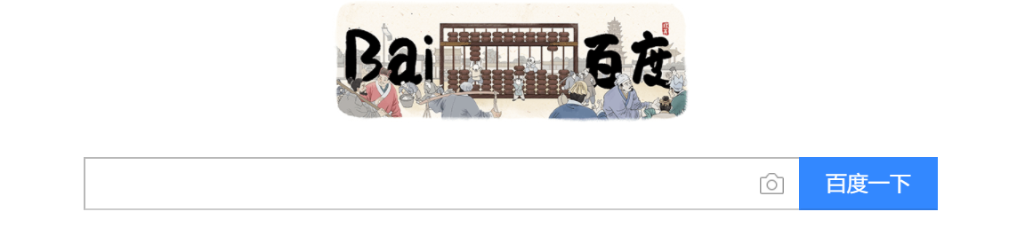
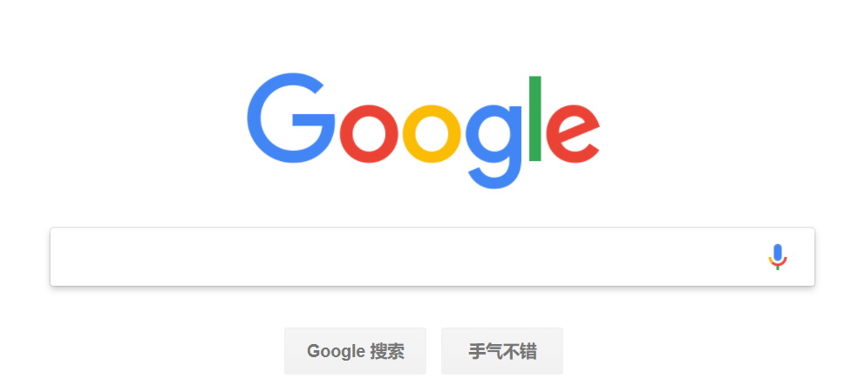
研究背景
目前主流的信息获取工具——搜索引擎
Notes:
随着信息时代的发展，人们获取信息的需求越来越强烈，而人们对于信息的获取一般都是利用搜索引擎来搜索信息。比较知名的搜索引擎例如百度和谷歌，利用它们都可以来搜索想要的网页信息。

Slide 5
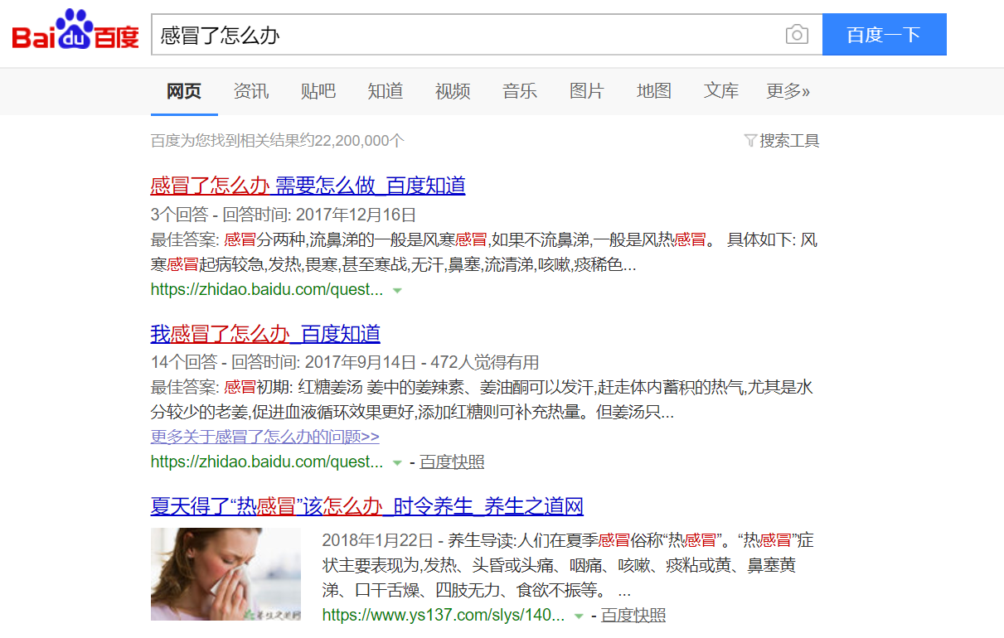
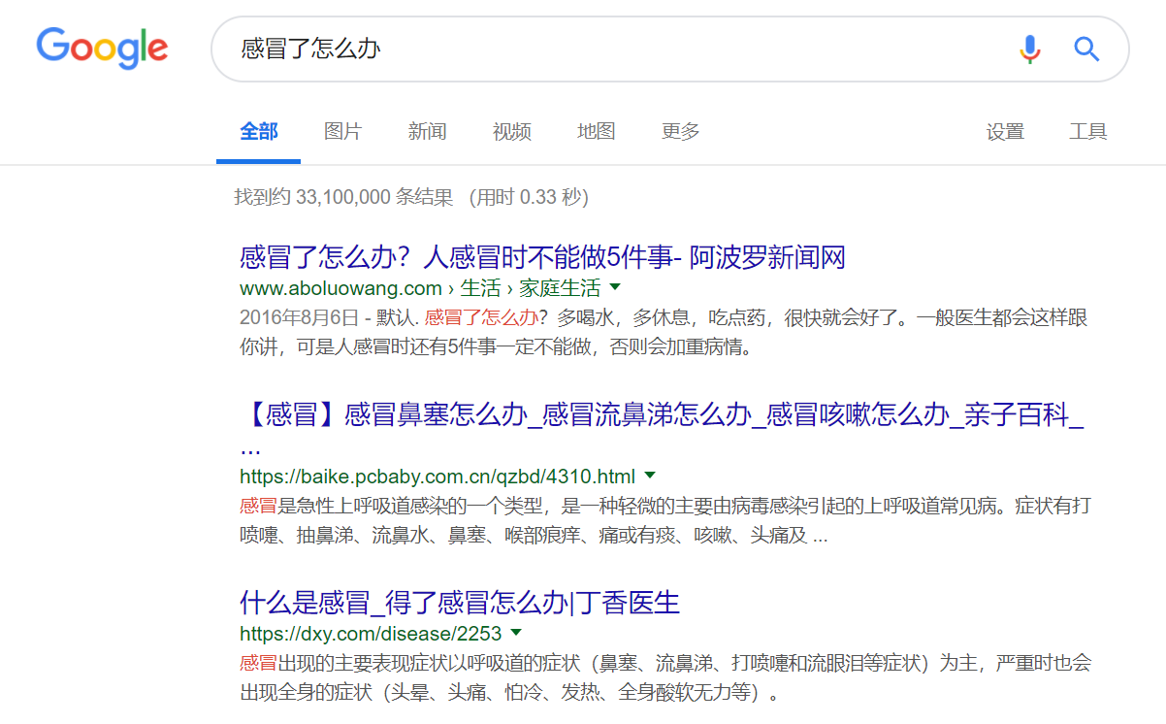
研究背景
搜索引擎弊端
以关键字进行查询，很难精确把握用户的意图
搜索结果多且繁杂，需要用户二次筛选
Notes:
但是搜索引擎有其弊端，例如早期的搜索引擎只是以关键词进行查询，因此很难准确把握用户的意图，尽管随着搜索引擎技术的不断演进，这个弊端已经改善了很多，意图识别的准确率也提高了很多，但是目前仍然有一个弊端就是搜索结果是多个网页的形式，仍然需要用户进行二次筛选。
例如下面这个例子，如果想问感冒了怎么办，搜索引擎只是返回一堆网页让用户进行二次筛选，而我们想要的其实更希望搜索引擎能直接给我们一个准确的答案。

Slide 6
研究背景
医疗痛点
医疗资源分布不均
医护人员紧缺
患者医药基本知识匮乏
……
Notes:
而另一方面，目前我国的医疗方面也有很大的问题，例如医疗资源分布不均、医护人员紧缺、并且患者基本的用药常识也比较匮乏。

Slide 7
研究背景
搜索痛点
医疗痛点
以关键词输入，很难精确把握用户意图
搜索结果多且繁杂，需要用户二次筛选
医疗资源分布不均
医护人员紧缺
患者医药知识匮乏
Notes:
基于以上对于人们利用搜索引擎的痛点以及医疗的痛点两方面原因，因此我选择基于知识图谱的医药问答系统作为论文题目，去做一个针对于医药领域的问答系统能够比较好地弥补以上列举的问题。

Slide 8
研究背景
能够满足用户快速获得信息的需求
结果以自然语言形式返回，不需用户二次筛选
搜索痛点
意义
医疗痛点
解决用户基本的医药问题
提高用户基本的医药常识
Notes:
所以这个系统的意义在于两方面，一方面就是解决搜索引擎的某些弊端，它能够满足用户快速获得信息的需求，并且结果是以自然语言形式返回，无需用户二次筛选，另一方面就是改善医疗水平不均的问题，能够解决用户一些基本的医药问题，比如发生一些简单的病症能够需要服用什么药，比如一些药会有什么注意事项等，同时也能够提高用户基本的医药常识。

Slide 9
研究内容
Notes:
第二个部分就是论文的研究内容

Slide 10
研究内容
01
分析目前我国医疗资源分布不均、医护人才短缺、就医流程繁琐、患者医疗知识匮乏的问题
02
分析传统搜索引擎弊端，回顾问答系统发展历程，探究问答系统的分类及存在问题
03
回顾知识图谱发展历程，探究知识图谱核心构建技术
04
设计开发以知识图谱作为答案来源的问答系统
Notes:
论文的研究内容主要是分析搜索引擎的弊端以及医疗方面的问题，然后研究整理问答系统和知识图谱的发展历程以及相关技术，最后设计并实现基于知识图谱的医药问答系统

Slide 11
研究内容
问答系统发展历史
利用数据库检索技术处理结构化数据的问答系统
BASEBALL、LUNAR等问答系统
利用信息检索技术处理非结构化数据的问答系统
START、MULDER等问答系统
基于知识的问答系统
Notes:
问答系统的发展历史根据处理的数据类型作为划分的标准可以分为三个大的阶段，
第一个阶段是利用数据库检索技术处理结构化数据的问答系统，这类问答系统开始于20世纪60年代，主要是通过查询在数据库中存储的结构化信息来回答问题，代表的系统有BASEBALL、LUNAR等问答系统，
第二个阶段是利用信息检索技术处理非结构化数据的问答系统，这类问答系统开始于20世纪90年代，主要是通过文本等非结构化数据完成开放域的问答，代表作有START、MULDER等问答系统，
第三个阶段就是主要利用知识的问答系统，尽管第二阶段的问答系统能够从海量文本中检索到相关信息回答问题，但是海量文本中噪声很多，因此第二类的问答系统可能存在准确性不足的缺点，从而演进出基于知识的问答系统。这类系统从新世纪初开始流行。

Slide 12
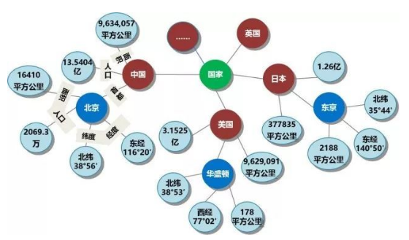





研究内容
知识图谱代表：Dbpedia、Freebase、Yago、搜狗知立方、百度知识图谱等
Notes:
利用知识的问答系统主要是基于知识图谱完成问答任务，代表的知识图谱有dbpedia freebase yago 搜狗知立方 百度知识图谱等

Slide 13
设计方案
Notes:
第三部分是设计方案部分

Slide 14
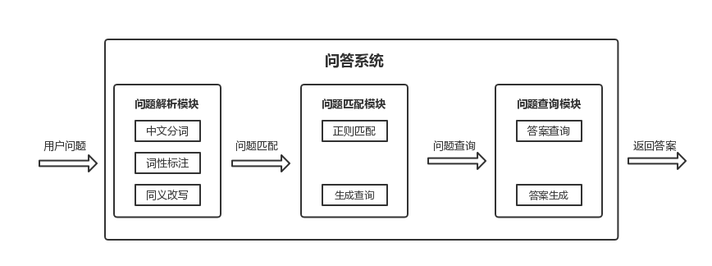
设计方案
Notes:
整个问答系统由三个模块组成，分别是问题解析模块、问题匹配模块和问题查询模块。
输入用户的问题经过这三个模块最终就可以返回给用户自然语言形式的答案。
第一个模块是问题解析模块，它的作用就是对用户的自然语言形式的问题进行解析，具体的操作步骤就是先对问题语句进行分词，同时对其进行词性的标注。因为同一个问题可能有多种问法，因此对其进行同义改写。
第二个模块是问题匹配模块，它的作用就是就是对问题进行正则匹配，从而生成SPARQL的查询语句。具体的操作步骤就是将上一步得到的分词结果和词性标注的结果进行打包处理，然后将打包处理的结果传给问题匹配模块，然后对其进行匹配，从而判断该问题的种类，进而生成对应的SPARQL查询语句。
第三个模块就是问题查询模块，它的作用就是利用知识库的数据进行查询，从而返回答案给用户。具体的步骤就是利用flask或者django等web框架调用Jena服务，然后jena利用上一步骤得到的SPARQL语句去医药知识图谱查询答案，最后生成答案从而返回给用户。

Slide 15
进度安排
Notes:
最后一个部分是进度安排部分。

Slide 16
进度安排
开始时间 | 结束时间 | 主要工作内容
2018年10月初 | 2018年11月底 | 查阅文献资料 编写开题报告
2018年12月初 | 2019年1月底 | 学习问答系统相关技术
2019年2月初 | 2019年3月底 | 实现问答系统
2019年4月初 | 2019年5月中旬 | 完成论文

Slide 17
感谢聆听
答辩人：田文雨
指导教师：李飞、彭敏
Notes:
谢谢大家。

